Slide 1

Etica nei dati: impatto sugli algoritmi di decisione
Progetto Di Ingegneria Informatica
Leonardo Liparulo - Francesco Antonio Mazzola - Nicola Tummolo

Slide 2
Introduzione
L'analisi dei dati tramite machine learning ha rivoluzionato le decisioni in molti ambiti, ma è cruciale evitare che perpetuino discriminazioni esistenti. Nell'era digitale, la gestione delle informazioni solleva questioni etiche complesse, amplificate dall'Intelligenza Artificiale (IA). Sebbene esistano codici etici per molte discipline, quelli per l'IA sono ancora in sviluppo. Decisioni basate su algoritmi possono riprodurre pregiudizi dai dati passati. È quindi essenziale valutare eticamente i dati.
Lo studio "Introducing Context-Aware, Ethical Data Transformation" [1] evidenzia la necessità di adottare un approccio etico nella trasformazione dei dati per prevenire distorsioni e discriminazioni. Il nostro progetto, partendo dalle considerazioni in esso contenute, ha l'obiettivo di prevenire la discriminazione nella selezione dei candidati a una promozione per il ruolo di manager.
A tal fine, abbiamo implementato in uno script Python algoritmi di selezione basati su diverse dimensioni etiche: equality – che consiste nel fornire a ciascuno le stesse opportunità -, equity – che consiste nel riconoscere a ciascuno la propria specificità, favorendo le persone più sfavorite - e diversity – cioè uniformare il grado con il quale diverse entità sono rappresentate nel dataset
I risultati dimostrano che ogni scelta etica comporta compromessi. Ad esempio, applicare il criterio della diversity garantisce una rappresentanza equilibrata di generi ed etnie tra i candidati selezionati, ma può comportare una riduzione del rendimento medio . L'adozione di strutture come il Context Dimensions Tree (CDT) e l'Ethical Requirements Tree (ERT) è fondamentale per un uso etico dei dati.

Slide 3
Equality
L'equality si basa sul principio di meritocrazia, selezionando i candidati con il rendimento più alto ("performance rate"). Questo metodo garantisce che i manager promossi siano i più qualificati, ma non considera la rappresentanza di diversi gruppi etnici.
Ad esempio, se il dataset contiene più uomini che donne, la selezione potrebbe risultare prevalentemente maschile, riducendo la diversità del team. Nello script Python, i candidati sono stati ordinati per performance rate, ignorando etnia e genere, e i migliori sono stati promossi a manager.

Slide 4
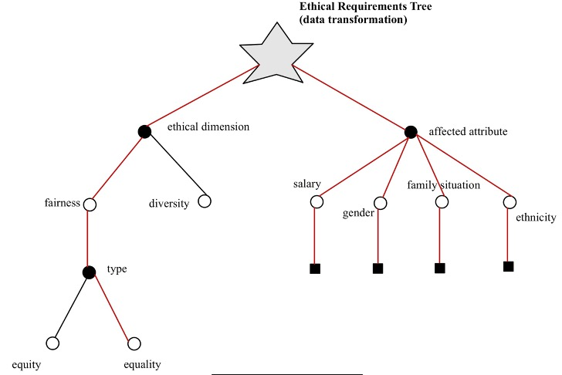
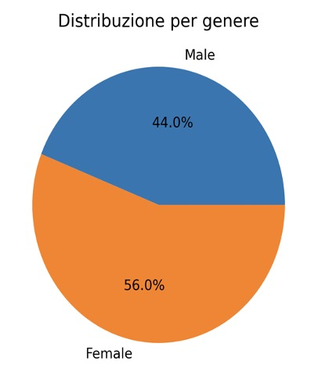
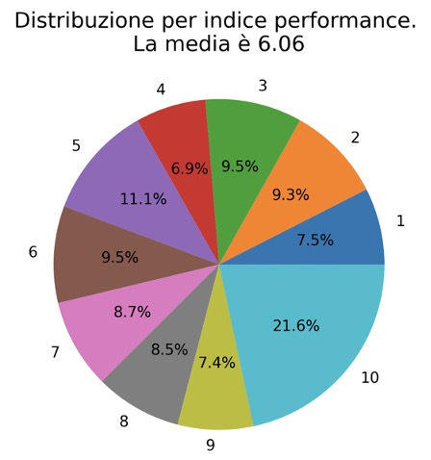

Slide 5
Equity
L'equity bilancia equality e diversity, garantendo pari opportunità ad ogni gruppo e mantenendo un approccio "fair". Vengono aumentate le istanze dei clerk meno rappresentati per migliorare le loro possibilità di selezione, senza abbassare il performance rate medio. Nello script Python, l'algoritmo per equity funziona così:
1. Calcola il disequilibrio D come differenza percentuale tra i generi: D=(%M−%F) D = (\%M - \%F) D=(%M−%F) o D=(%Mm−%Fm) D = (%Mm - %Fm) D=(%Mm−%Fm). Dove M rappresenta il numero totale di maschi, F il numero totale delle femmine, Mm i maschi manager, Fm le femmine manager.
2. Aggiunge D duplicati delle istanze del gruppo meno rappresentato nel dataset per simulare una distribuzione equilibrata.

Slide 6
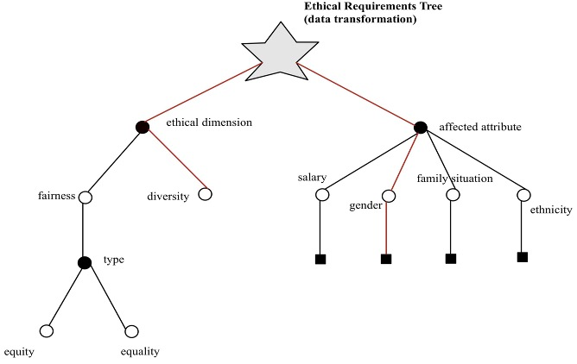
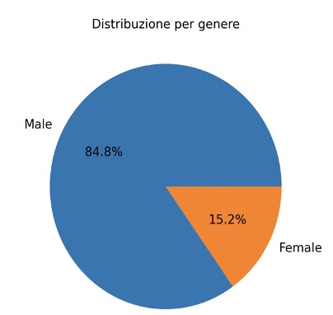
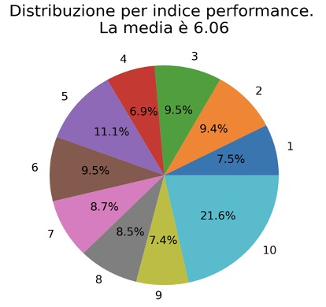

Slide 7
Diversity
La diversity si concentra sulla rappresentanza di diversi gruppi etnici all'interno del team di manager. Per raggiungere questo obiettivo, ci si assicura che il numero di candidati promossi per ogni gruppo etnico sia uguale.
Ad esempio, se il dataset contiene il 30% di donne e il 70% di uomini, il 70% dei manager promossi sarà donna e il 30% sarà uomo. Questo approccio crea un team eterogeneo che rappresenta meglio un gruppo di lavoro diversificato. Tuttavia, può ridurre il rendimento medio dei manager promossi, poiché non vengono scelti esclusivamente i candidati con il rendimento più alto. Nello script Python, per selezionare secondo diversity abbiamo selezionato in parti uguali i migliori candidati per ogni possibile istanza dell’affected attribute.

Slide 8
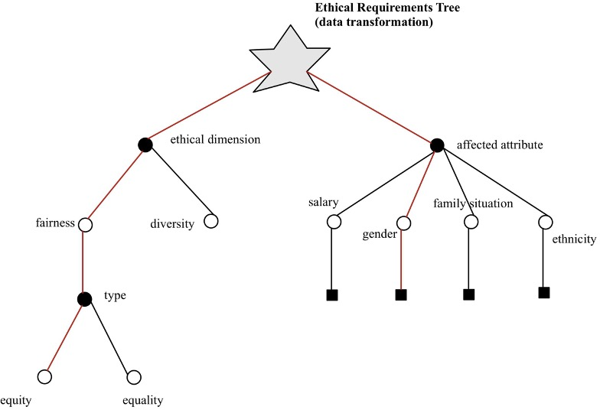
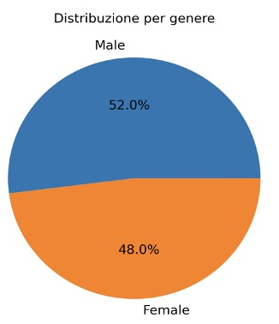
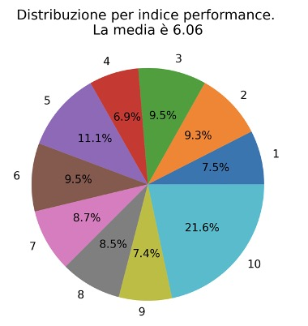

Slide 9
Conclusioni
Il progetto di selezione etica dei manager è stato estremamente arricchente, permettendoci di approfondire il tema dei bias nei dati storici e il significato concreto dell'etica. Abbiamo scoperto che l'etica ha molte sfaccettature e dipende dal contesto specifico.
Valutare il livello di bias nel dataset è cruciale: nel nostro caso, il dataset equilibrato ha mostrato variazioni minime nel performance rate con l'applicazione di diverse dimensioni etiche.
La tecnologia da sola non può risolvere le questioni etiche; è necessario un impegno collettivo di ricercatori, sviluppatori, professionisti, cittadini e istituzioni per definire e attuare principi etici chiari e condivisi. L'intelligenza artificiale può apportare benefici significativi, ma deve essere guidata da solidi principi etici per evitare conseguenze negative. Solo attraverso un dialogo aperto e costruttivo potremo costruire un futuro digitale etico e responsabile.

Slide 10
Bibliografia e ringraziamenti
[1] E. Quintarelli, F. A. Schreiber, K. Stefanidis, L. Tanca, B. Oliboni: Introducing Context-Aware, Ethical Data Transformation, submitted for publication.
[2] C. Bolchini, C. Curino, G. Orsi, E. Quintarelli, R. Rossato, F. A. Schreiber, and L. Tanca. And what can context do for data? Comm. ACM, 52(11):136–140, 2009.
[3] H. Jagadish, J. Stoyanovich, and B. Howe. The manyfacets of data equity. theWorkshop Proceedings of the EDBT/ICDT 2021 Joint Conference.
[4] J. Stoyanovich, S. Abiteboul, and G. Miklau. Data, responsibly: Fairness, neutrality and transparency in data analysis. In EDBT,
Ringraziamo il Professore Fabio Alberto Schreiber e la Professoressa Letizia Tanca per il supporto ed i consigli

